Slide 1

CoCoa
[Coding Coaching]
Team : Milk
김형재, 조정준, 김태형, 박수호, 최원영
Notes:
Benchmarking
Requirement Statement
Functions
Project Team
Project Schedule
Expected Results

Slide 2

Table of Contents
목차
001
프로젝트 배경
002
프로젝트 팀 구성 및 역할
003
프로젝트 수행 절차 및 방법
004
프로젝트 수행 결과
005
느낀 점

Slide 3

Part 1
프로젝트 배경

Slide 4
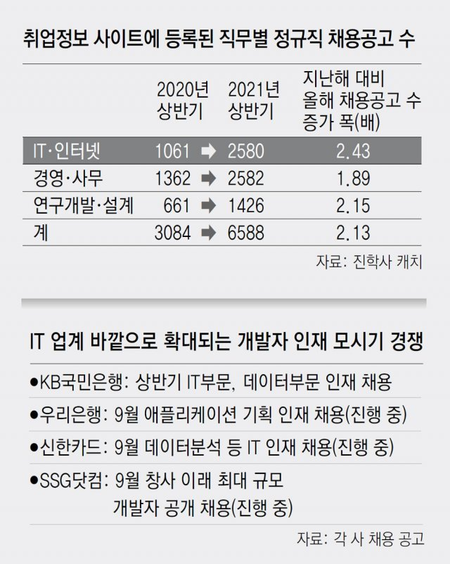
Problems
고객 문제 정의
2021년 IT 업계들의 일명 개발자 인재 모시기 경쟁이 시작되었다.
그에 따라 많은 구직자 및 실업자들이 개발자로의 전향을 위해 다양한 경로로 코딩을 접하고있다.
하지만 코딩을 전문적으로 가르치는 학원을 다니지 않는 이상 자신의 궁금증을 빠르고 확실하게 해소시켜줄 수 있는 사람이 없는게 현실이다.

Slide 5



Cause Analysis
원인 분석
이해의 한계
독학의 한계
검색의 한계

Slide 6



Solution
솔루션 제시
1대1 화상 코칭
확실한 궁금증 해결
빠르고 정확한
정보 전달

Slide 7

Purpose
프로젝트 목적
재능교육 중개 플랫폼
CoCoa는
초보 개발자들을 위한
개발자 간의 상호 재능교육 중개를
목적으로 한다.

Slide 8

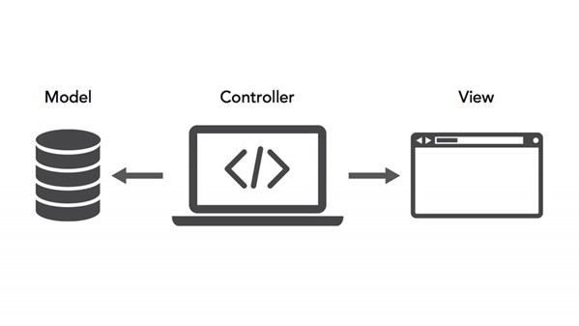

What I learned
프로젝트 개요
CRUD 기반
MVC 구조
외부 API

Slide 9







Development Environment
프로젝트 개요
Framework
Server
DataBase
FTP
STS 4.1.1
MySQL 8.0 CE
FileZilla Client 3.57.0
Tomcat v9.0
PuTTY 0.76
MyBatis 3.1.0
Naver Cloud
CoCoa

Slide 10


Structure & Flow
프로젝트 구조 및 흐름
회원가입
코칭 글
등록
요청
수락 / 거절
입금확인
코칭 진행
코치
회원가입
코칭 요청
요금 입금
코칭 진행
후기작성
요청자

Slide 11
Structure & Flow
프로젝트 구조 및 흐름
회원가입
프로젝트
모집 글
작성
카카오톡
오픈채팅 입장
채팅 면접
멤버 영입
프로젝트
리더
회원가입
참여 희망
카카오톡
오픈채팅
입장
채팅 면접
프로젝트
참여
요청자

Slide 12


Benchmarking
벤치마킹
차별화
작업보다는 교육에 중점
프로그래밍이라는 분야에 특화
프로젝트 모집 기능을 두어 코칭과 연계
등급 제한 없이 누구나 코치로 활동 가능
요청 수락 / 거절 시스템
차별화 | 크몽 | 스택오버플로우
목적 | 재능판매 | 프로그래밍 Q&A
분야 | 다양한 분야 | IT 개발
과금 | 유료 | 무료

Slide 13

Expected Effects
기대효과
함께 성장하는 개발자들
초보개발자들의 시간 대비 학습 효율성 증가
초보개발자들의 문제 해결 능력 증가
개발자 전향 중도 포기자 비율 감소
초보개발자들의 개발능력 상향 평준화
코치개발자들에게 일종의 스펙이 될 수 있음

Slide 14

Part 2
프로젝트 팀 구성 및 역할

Slide 15
Team Position
팀 구성 및 역할
팀 구성 |  | 역할
김형재 | 팀장 | 매일 Git을 활용하여 팀원들이 보낸 pull request 기반으로 코드 병합 ppt를 활용하여 설계한 UI를 그린 후 팀원들에게 공유 공유문서를 통해 DB 테이블 설계 및 공유 간트 차트 및 메모장으로 프로젝트 일정 관리 발표자료 및 기획안 문서 작성
조정준 | 팀원 | 회원관리 서비스 설계 및 구현 코칭, 프로젝트, 요청 서비스 설계 및 로직 AI) Naver Map API 기능 구현
박수호 | 팀원 | Coaching 파트 MVC 로직 설계 및 구현 후 pull request Bootstrap에서 템플릿 참조 UI 구현 공유문서를 통해 DB 테이블 설계 및 공유
김태형 | 팀원 | 매일 최종 산출물 유효성 검증 작업 및 에러 테스트 고객의 입장으로 요구사항을 추가 기획안 문서 보완
최원영 | 팀원 | 매일 최종 산출물 유효성 검증 작업 및 에러 테스트 고객의 입장으로 요구사항을 추가

Slide 16

Part 3
프로젝트 수행 절차 및 방법

Slide 17
Plan & Do
프로젝트 수행 절차
구분 | 기간 | 활동 | 비고
주제 선정 | 11 / 10 ~ 11 / 27 (2.5주) | 주제 아이디어 제시 투표로 주제 선정 | CoCoa로 최종 컨펌
요구 사항 분석 | 11 / 27 ~ 11 / 29 (3일) | 매일 10개 정도의 요구사항 도출 | 종합한 요구사항 토대로 설계
설계 | 11 / 29 ~ 12 / 3 (5일) | UI 설계 DB 설계 기능 설계 | 공유문서를 활용
구현 | 12 / 3 ~ 12 / 18 (2주) | 개발환경 통일 SQL 쿼리문 통일 업무 분담 형상관리 일정관리 | 공유문서 활용 Git 활용
테스트 | 12 / 19 ~ 12 / 23 (5일) | 유효성 검증 에러 테스트 요구 사항 구현 확인 | 공유문서 활용
총 개발기간 | 11 / 10 ~ 12 / 24 (6주) | CoCoa 프로젝트 완성 | 총 6주

Slide 18

Part 4
프로젝트 수행 결과

Slide 19
Table
프로젝트 결과
memberTBL
id - PK | pwd | name | phone | proImg | proContents
VARCHAR (20) | VARCHAR (20) | VARCHAR (20) | VARCHAR (15) | VARCHAR (100) | VARCHAR (2000)
PRIMARY KEY | NOT NULL | NOT NULL | NOT NULL | NULL | NULL
회원 아이디 | 회원 비밀번호 | 회원 닉네임 | 회원 전화번호 | 회원 프로필 사진 | 회원 프로필 내용
실제 정보
id | pwd | name | phone | proImg | proContents
rlagudwo | 1234 | 김형재 | 01026626624 | profile.png | 안녕하세요..(생략)
whwjdwns | 1234 | 조정준 | 01066949115 | my.png | 안녕하세요..(생략)

Slide 20
Table
프로젝트 결과
coachingTBL
coachNO - PK | coach - id FK | cfield | tool | cImg | cTitle | basicPrice | cContents
INTEGER (10) | VARCHAR (20) | VARCHAR (20) | VARCHAR (20) | VARCHAR (100) | VARCHAR (100) | INTEGER (10) | VARCHAR (2000)
PRIMARY KEY | FOREIGN KEY | NOT NULL | NOT NULL | NOT NULL | NOT NULL | NOT NULL | NOT NULL
코치 글 번호 | 글 작성자 | 코치 글 영역 | 코치 글 개발 툴 | 코치 글 간판 이미지 | 코치 글 제목 | 코치 기본 요금 | 코치 글 내용
실제 정보
coachNO | coach | cfield | tool | cImg | cTitle | basicPrice | cContents
1 | rlagudwo | cField1 | tool1 | spring.png | Spring 백과사전 | 10000 | Spring 코칭...
2 | whwjdwns | cField1 | tool2 | django.png | Django 백과사전 | 20000 | 디쟝고 물어볼…

Slide 21
Table
프로젝트 결과
projectTBL
projectNO - PK | leader - id FK | pImg | pTitle | memberCount | pfield | level | pContents | map | kakao
INTEGER (10) | VARCHAR (20) | VARCHAR(100) | VARCHAR(100) | INTEGER (2) | VARCHAR (20) | VARCHAR (10) | VARCHAR(2000) | VARCHAR(100) | VARCHAR(100)
PRIMARY KEY | FOREIGN KEY | NOT NULL | NOT NULL | NOT NULL | NOT NULL | NOT NULL | NOT NULL | NOT NULL | NOT NULL
프로젝트 글 번호 | 글 작성자 | 프로젝트 글 간판 이미지 | 프로젝트 글 제목 | 프로젝트 인원 수 ( 리더 포함 ) | 프로젝트 영역 | 프로젝트 난이도 | 프로젝트 글 내용 | 프로젝트 모임 장소 | 카톡 오픈채팅 링크
실제 정보
projectNO | leader | pImg | pTitle | memberCount | pfield | level | pContents | map | kakao
1 | rlagudwo | cocoa.png | CoCoa : 코딩 코칭 및 프로젝트 모집 중개 사이트 | 5 | pField1 | leve3 | 저희 프로젝트는.. | 경기도 하남시 | https://open.kakao.com/o/s6qWfzPd
2 | whwjswns | wannaeat.png | Wanna Eat : 실시간 음식점 좌석 확인 웹 사이트 | 5 | pField1 | level3 | 저희 프로젝트는.. | 서울시 강동구 | https://open.kakao.com/o/s6qWfzPd

Slide 22
Table
프로젝트 결과
requestTBL
reqNO - PK | req | res | rTitle | rContents | rDate | rImg | status | realPrice | contact | reason
INTEGER(10) | VARCHAR (20) | VARCHAR (20) | VARCHAR (100) | VARCHAR (2000) | TIMESTAMP | VARCHAR (100) | VARCHAR (5) | INTEGER (10) | VARCHAR (100) | VARCHAR (100)
PRIMARY KEY | NOT NULL | NOT NULL | NOT NULL | NOT NULL | NOT NULL | NULL | NOT NULL | NULL | NULL | NULL
요청 넘버링 | 요청 하는 회원 | 요청 받는 회원 | 요청서 제목 | 요청서 내용 | 요청 시각 | 요청서 첨부 이미지 | 현재 요청 상태 | 실제 측정 요금 | 연락 수단 링크 | 수락 : 공지사항 거절 : 거절사유
실제 정보
reqNO | req | res | rTitle | rContents | rDate | rImg | status | realPrice | contact
1 | whwjdwns | rlagudwo | 로컬 서버로 URL 접속 시 .. | STS 에서 로컬 접속시… | 2021-12-18 00:00:00 | error1.png | status1
2 | qkrtngh | rlagudwo | 로그인 로직에 뭔가 문제가… | Ajax로 바뀐 뒤로… | 2021-12-18 00:00:00 | error2.png | status2 | 12000 | https://us02web.zoom.us/j/89145892674?pwd=enpiTkUvU25mN0F0eTJHOFA0bGE2QT09

Slide 23
Table
프로젝트 결과
reviewTBL
reviewNO | writer | target - id FK | rate | review | rDate
INTEGER(10) | VARCHAR (20) | VARCHAR (20) | FLOAT (1) | VARCHAR (100) | TIMESTAMP
PRIMARY KEY | NOT NULL | FOREIGN KEY | NOT NULL | NULL | NOT NULL
후기 넘버링 | 후기를 작성하는 요청자 회원 | 후기를 받는 코치 회원 | 평점 ( 1~5 ) | 한줄평 후기 | 후기 작성 시간
실제 정보
reviewNO | writer | target - id FK | rate | review | rDate
1 | rlagudwo | whwjdwns | 5 | 친절합니다..(생략) | 2021-12-18 00:00:00
2 | whwjdwns | rlagudwo | 1 | 별로입니다..(생략) | 2021-12-18 00:00:00

Slide 24
UI Flow
프로젝트 결과
홈
코칭
카탈로그
프로젝트 카탈로그
로그인
회원가입
마이
페이지
코치 글 작성
코치 글 상세
후기
보기
프로젝트 글 작성
프로젝트 글 상세
후기보기
내프로필
내 보낸 요청
내 받은 요청
내 회원 정보수정
요청서 작성
카톡
오픈채팅
대기
상태 글
수락
상태 글
거절
상태 글
완료
상태 글
대기
상태 글
수락
상태 글
거절
상태 글
완료
상태 글
후기작성
수락
정보전송
거절
정보전송

Slide 25
Modules
프로젝트 결과
모듈
회원 관리
코치 리스트
프로젝트
리스트
요청 관리
후기 관리
회원가입
리스트 등록
리스트 등록
요청서 작성
후기 작성
아이디
중복확인
리스트 조회
리스트 조회
보낸 / 받은
요청 조회
후기 조회
비밀번호
일치확인
리스트 수정
리스트 수정
보낸 / 받은
요청 수정
후기 수정
로그인
리스트 삭제
리스트 삭제
보낸 / 받은
요청 필터링
후기 삭제
프로필 조회
리스트
페이징
리스트
페이징
보낸 / 받은
요청 페이징
프로필 수정
리스트
필터링
리스트
필터링
보낸 / 받은
요청 삭제
회원정보
수정
MAP
검색 / 표시
결제
회원탈퇴

Slide 26
Files
프로젝트 결과
jsp
views
home
header
footer
coachCate
projectCate
views / coach
coachInfo
coachWriteForm
reqWriteForm
views / project
projectInfo
projectWriteForm
views / myPage
got
Info
myPageGot
myPageInfo
myPageProfile
myPageSent
profile
sent
side
views / sent
sentFin
sentNo
sentReqWait
sentWait
sentYes
views / got
gotFin
gotNo
gotReqWait
gotReqWaitN
gotReqWaitY
gotWait
gotWaitNo
gotWaitYes
gotYes
views / review
coachRateForm
modReview
rate
reviewInfo
views / account
joinForm
loginForm
profileInfo

Slide 27
Files
프로젝트 결과
java
xml
mc.sn.cocoa
HomeController
mc.sn.cocoa.service
CoachService
CoachServiceImpl
ProjectService
ProjectServiceImpl
MemberService
MemberServiceImpl
RequestService
RequestServiceImpl
ReviewService
ReviewServiceImpl
mc.sn.cocoa.dao
CoachDAO
CoachDAOImpl
ProjectDAO
ProjectDAOImpl
MemberDAO
MemberDAOImpl
RequestDAO
RequestDAOImpl
ReviewDAO
ReviewDAOImpl
mc.sn.cocoa.vo
CoachVO
ProjectVO
MemberVO
RequestVO
ReviewVO
Criteria
PageMaker
mybatis/mappers
coach
project
member
request
review
mc.sn.cocoa.controller
CoachController
CoachControllerImpl
ProjectController
ProjectControllerImpl
MemberController
MemberControllerImpl
RequestController
RequestControllerImpl
ReviewController
ReviewControllerImpl

Slide 28
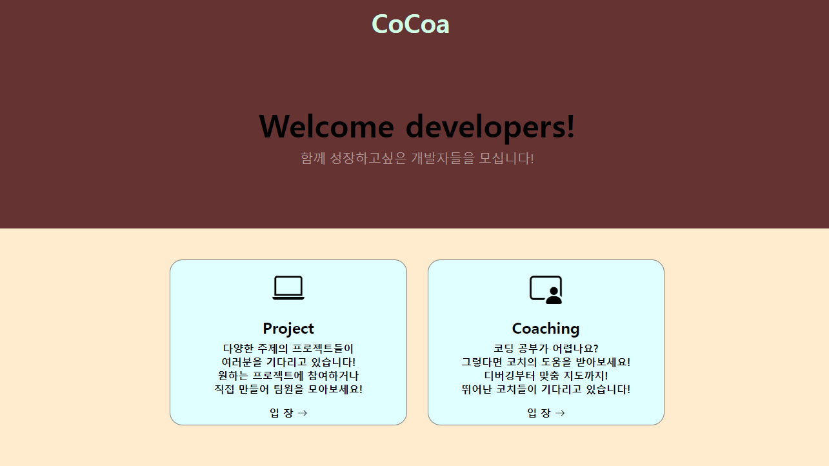
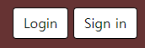
Functions of Page
화면 별 기능
홈 화면
< 비로그인 상태 >
로그인 이동
회원가입 이동
< 로그인 상태 >
마이페이지 이동
로그아웃
< 공통 >
프로젝트 / 코칭 리스트 이동

Slide 29
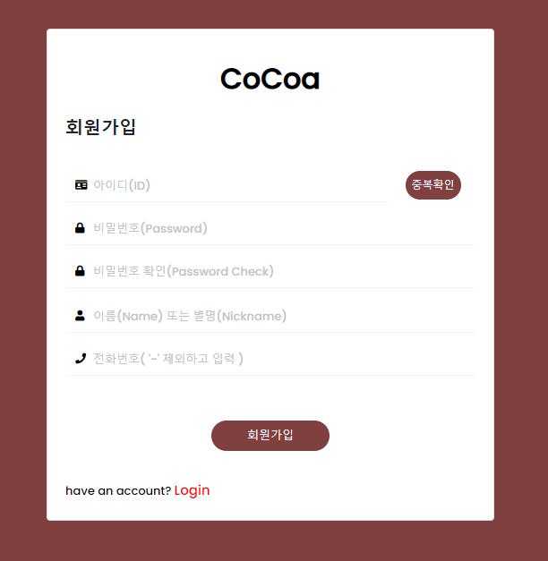
Functions of Page
화면 별 기능
회원가입 화면
회원가입
아이디 중복확인
1차, 2차 비밀번호 일치 확인
유효성 검증

Slide 30
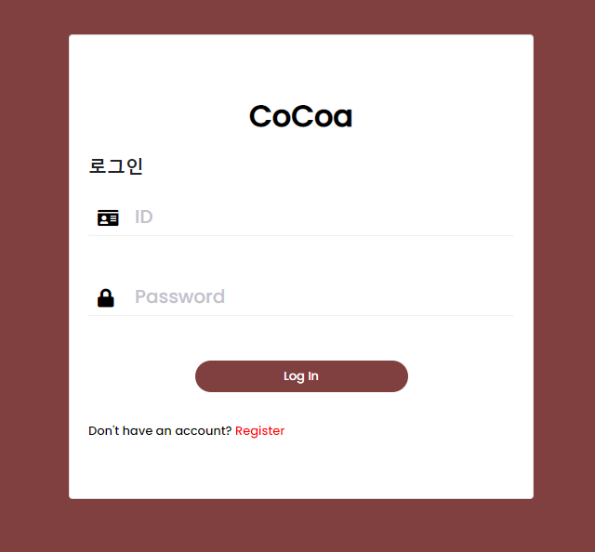
Functions of Page
화면 별 기능
로그인 화면
로그인
유효성 검증

Slide 31
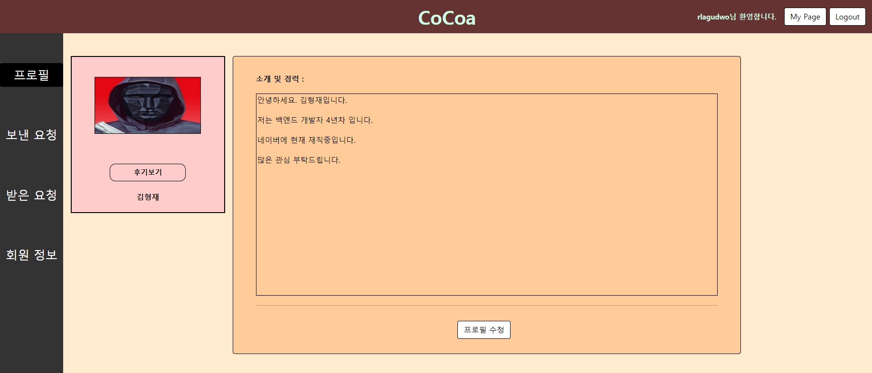
Functions of Page
화면 별 기능
마이페이지_프로필
본인 프로필 조회
프로필 수정
이미지 업로드

Slide 32
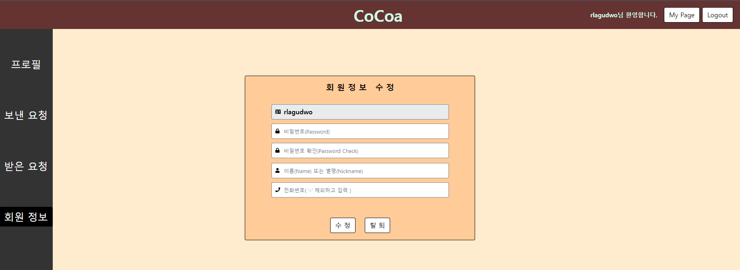
Functions of Page
화면 별 기능
마이페이지_회원정보 수정
회원 정보 수정
회원 탈퇴
유효성 검증

Slide 33
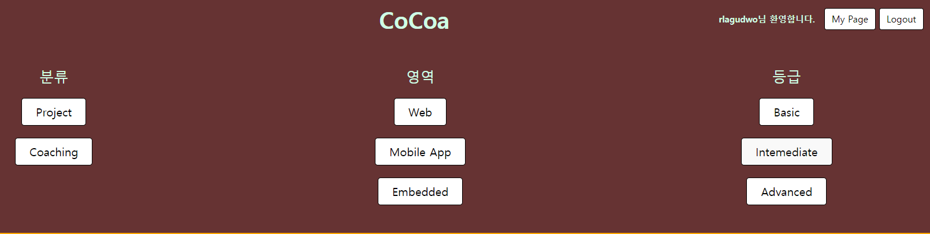


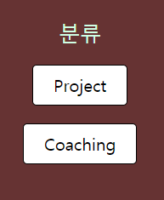
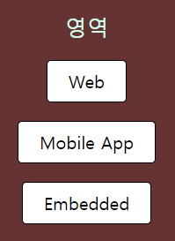
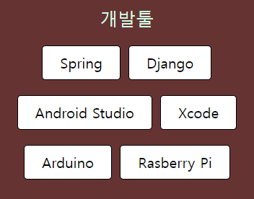
Functions of Page
화면 별 기능
코칭 카테고리 (상단)
3계층 카테고리 (연계가능)
선택한 카테고리 경로 표시

Slide 34
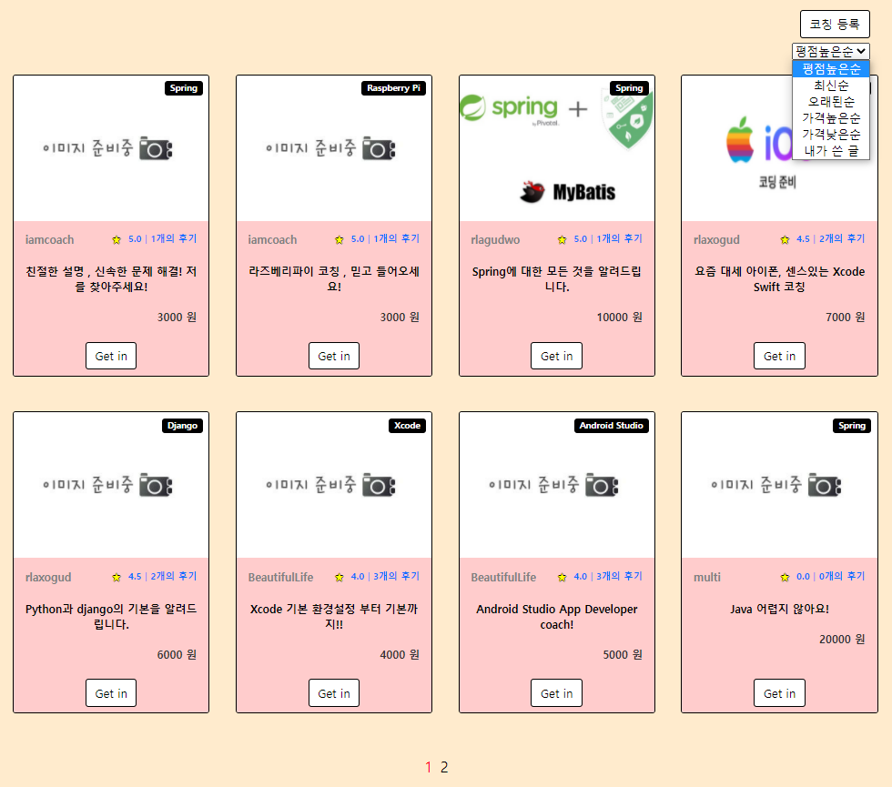
Functions of Page
화면 별 기능
코칭 리스트 (하단)
코칭 리스트 조회
코칭 리스트 페이징
코칭 리스트 필터링
코칭 등록 이동
코칭 리스트 상세 조회
작성자 후기 이동 – short cut

Slide 35
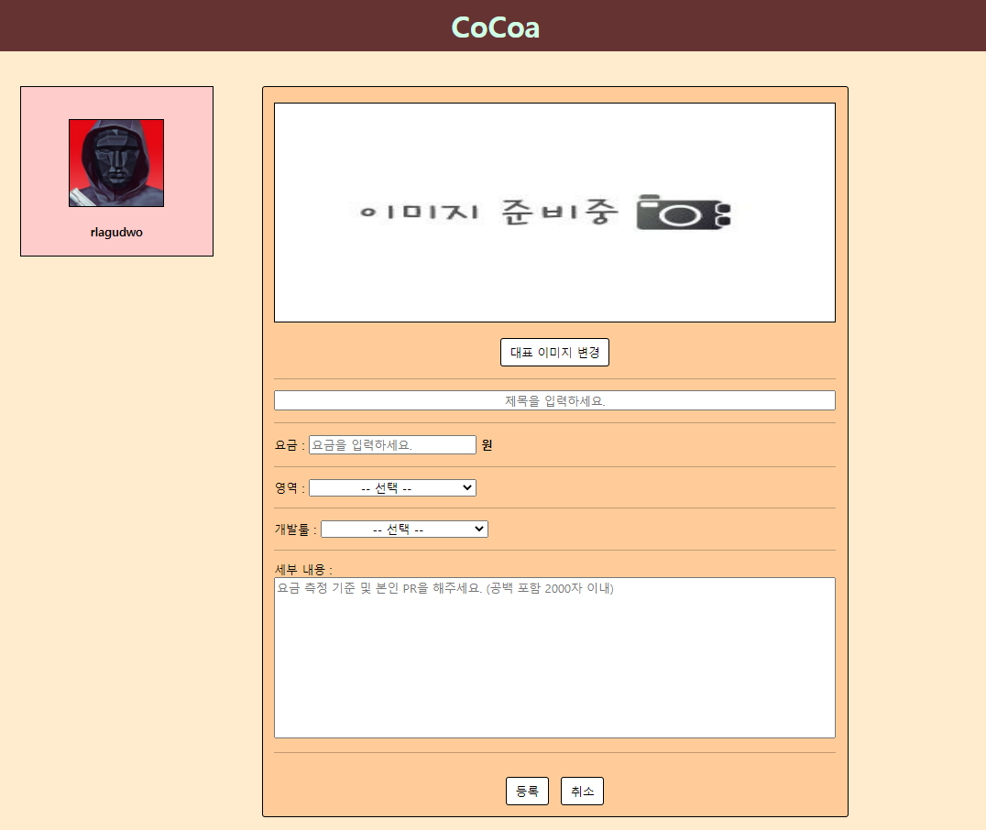
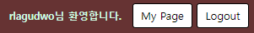
Functions of Page
화면 별 기능
코칭 등록 화면
코칭 등록
파일 업로드
유효성 검증

Slide 36
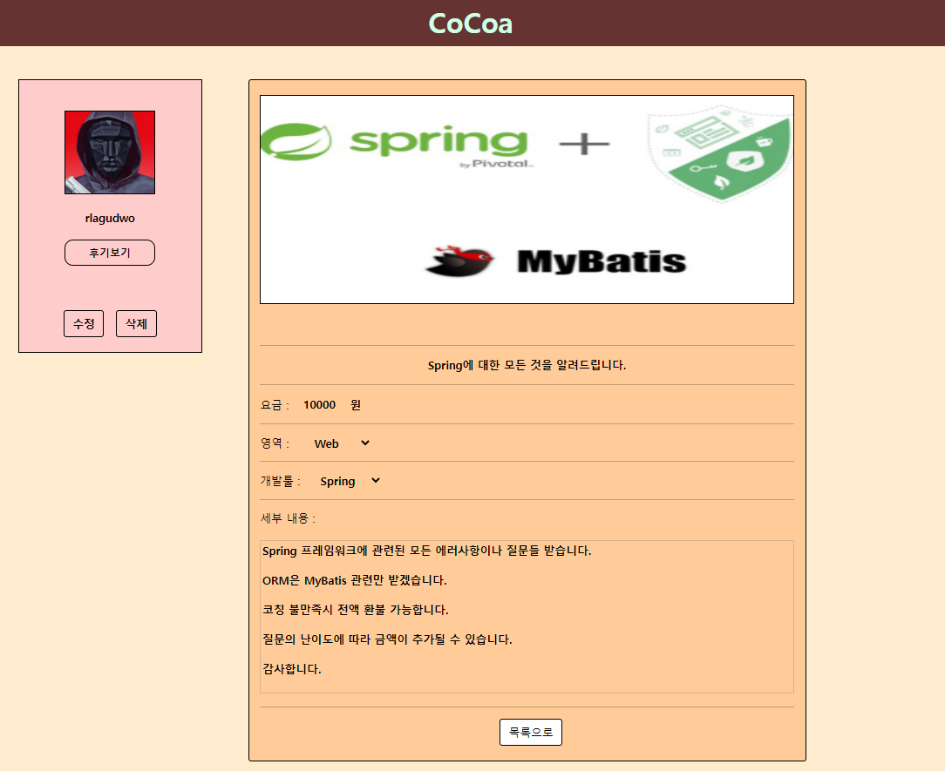
Functions of Page
화면 별 기능
본인 작성
코칭 등록 상세 화면
등록 내용 조회
후기보기 이동
등록 내용 수정
등록 삭제
이미지 업로드
유효성 검증

Slide 37
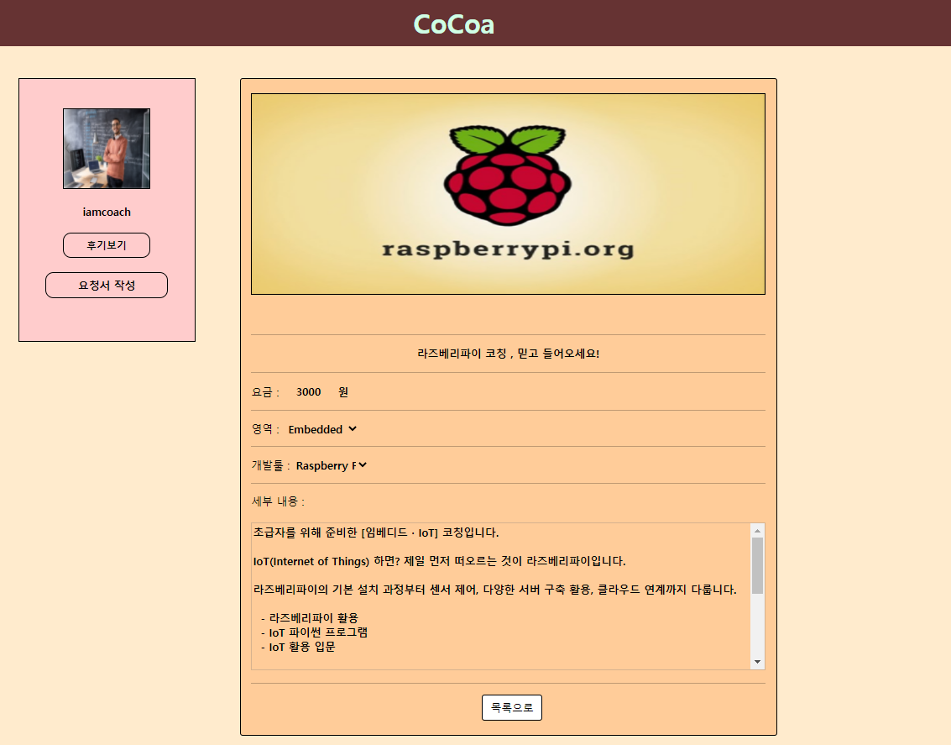
Functions of Page
화면 별 기능
타인 작성
코칭 등록 상세 화면
등록 내용 조회
작성자 프로필 이동
후기 보기 이동
요청서 작성 이동

Slide 38
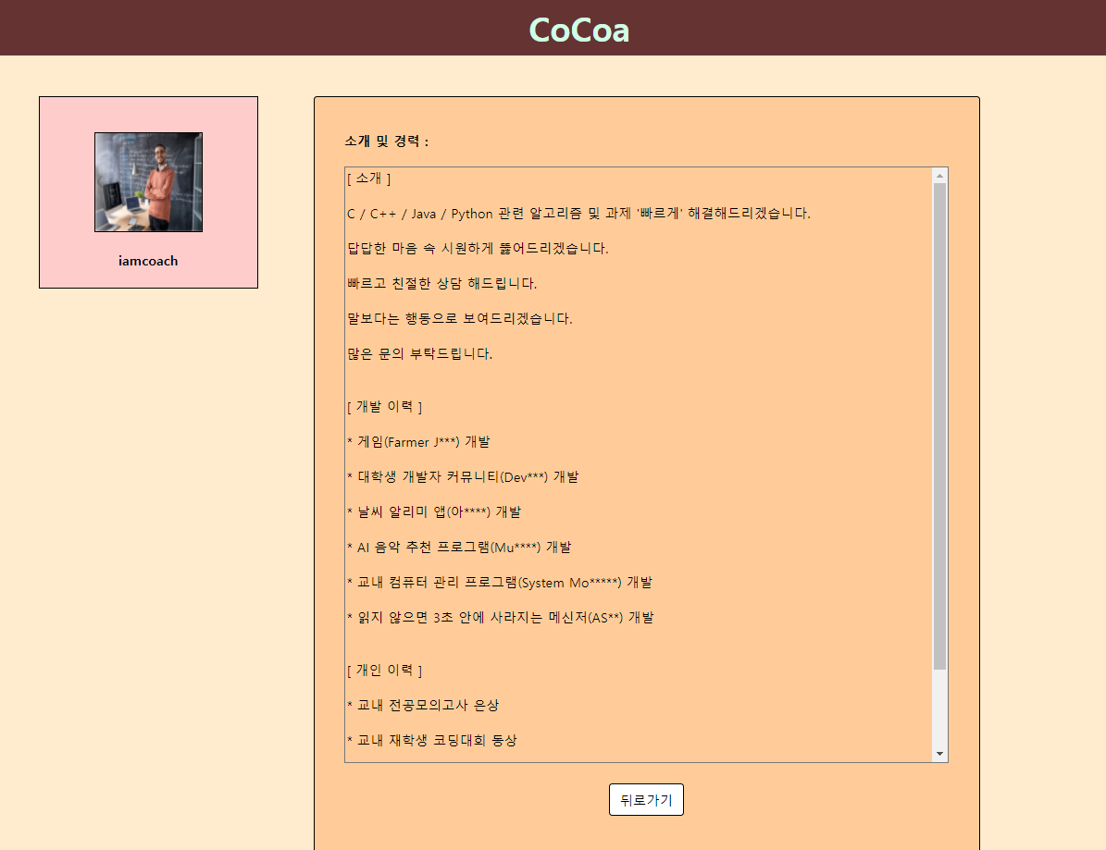

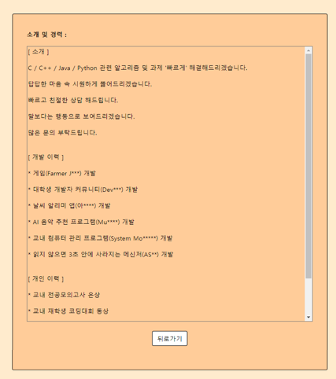
Functions of Page
화면 별 기능
작성자 프로필 화면
작성자 프로필 조회

Slide 39
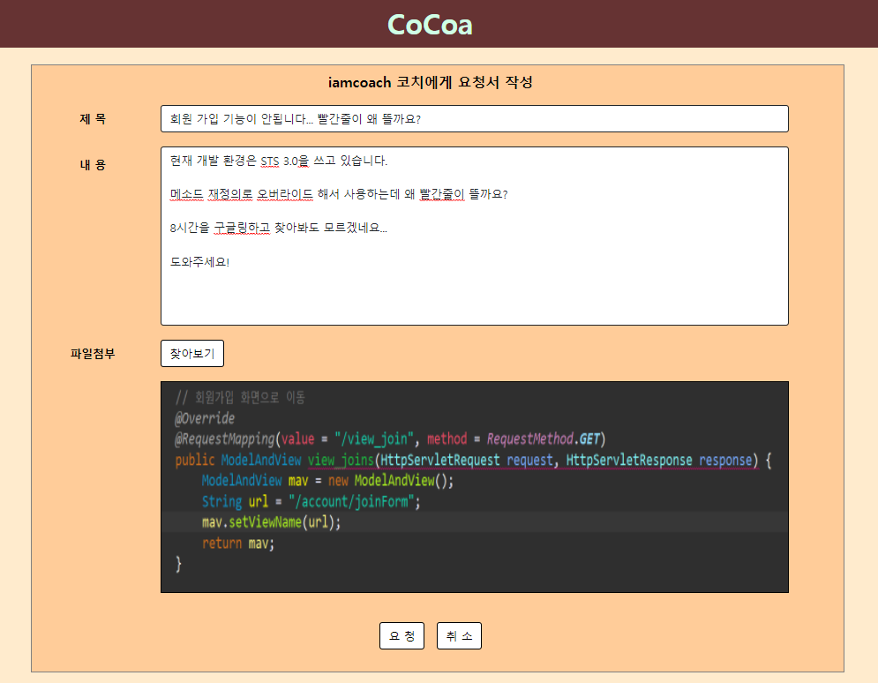
Functions of Page
화면 별 기능
요청서 작성 화면
요청서 작성
파일 업로드
유효성 검증

Slide 40
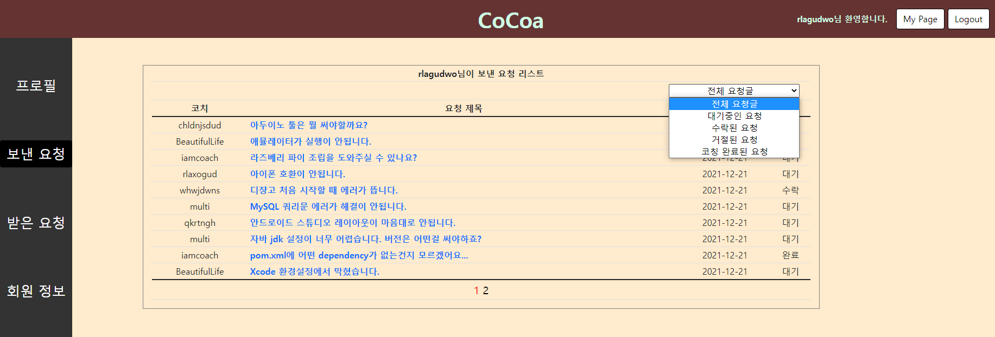
Functions of Page
화면 별 기능
마이페이지_보낸 요청
보낸 요청 조회
보낸 요청 필터링
보낸 요청 페이징

Slide 41
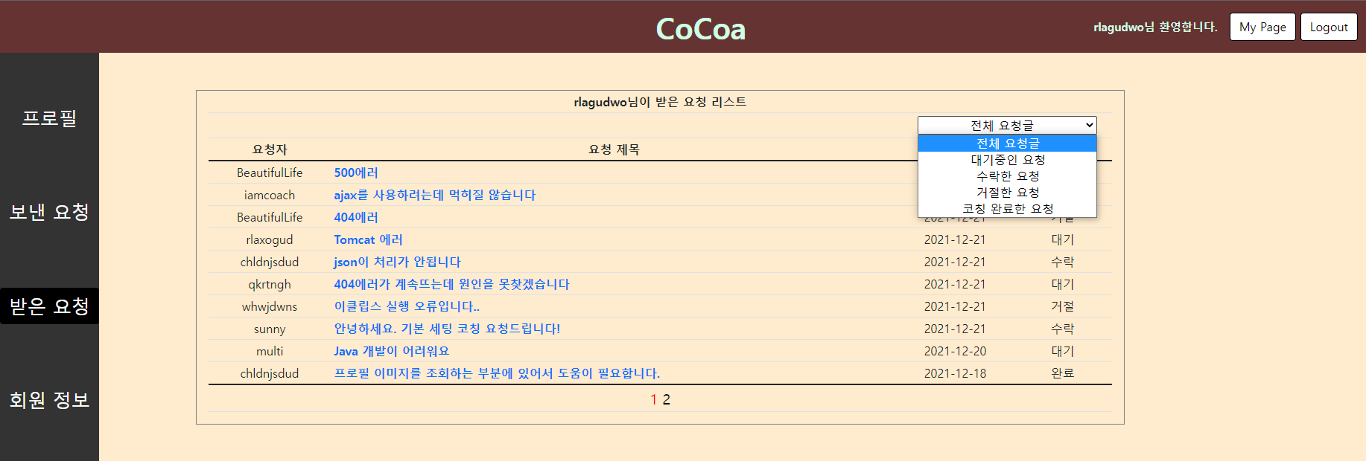
Functions of Page
화면 별 기능
마이페이지_받은 요청
받은 요청 조회
받은 요청 필터링
받은 요청 페이징

Slide 42
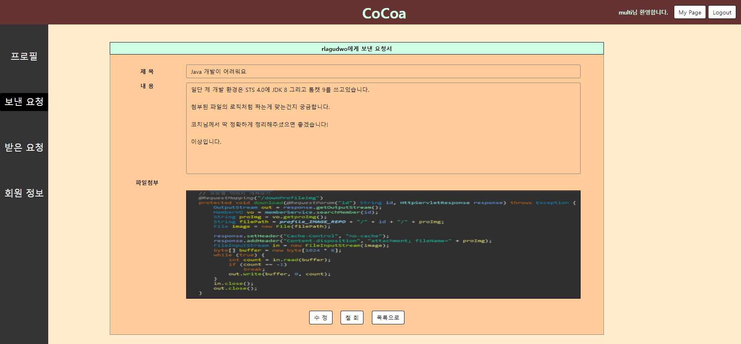
Functions of Page
화면 별 기능
보낸 요청_대기 상태
보낸 요청서 조회
첨부파일 미리보기
보낸 요청서 수정
보낸 요청서 철회

Slide 43
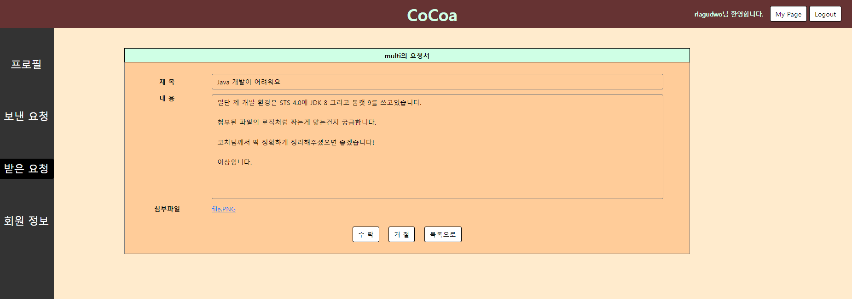
Functions of Page
화면 별 기능
받은 요청_대기 상태
받은 요청서 조회
첨부파일 다운로드
요청서 수락
요청서 거절

Slide 44

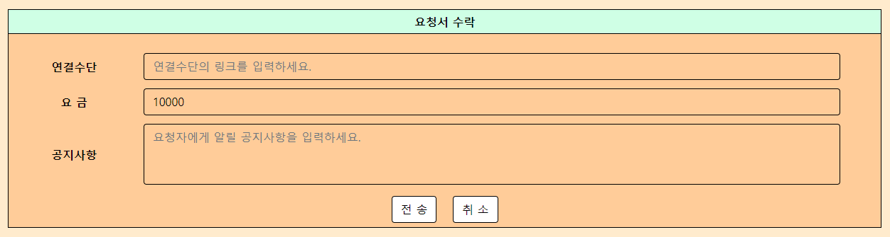
Functions of Page
화면 별 기능
받은 요청서 수락 화면
기본 요금 조회
수락 정보 전송

Slide 45
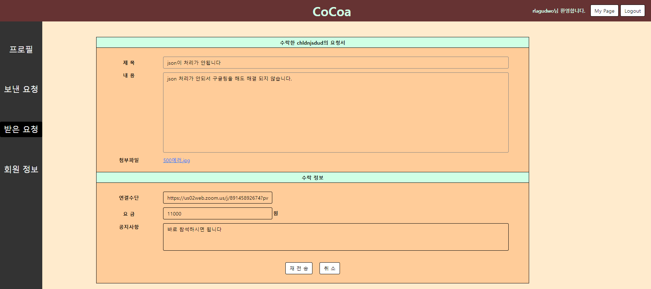
Functions of Page
화면 별 기능
받은 요청_수락 상태
수락한 요청서 조회
첨부파일 다운로드
수락 정보 조회
수락 정보 재전송

Slide 46
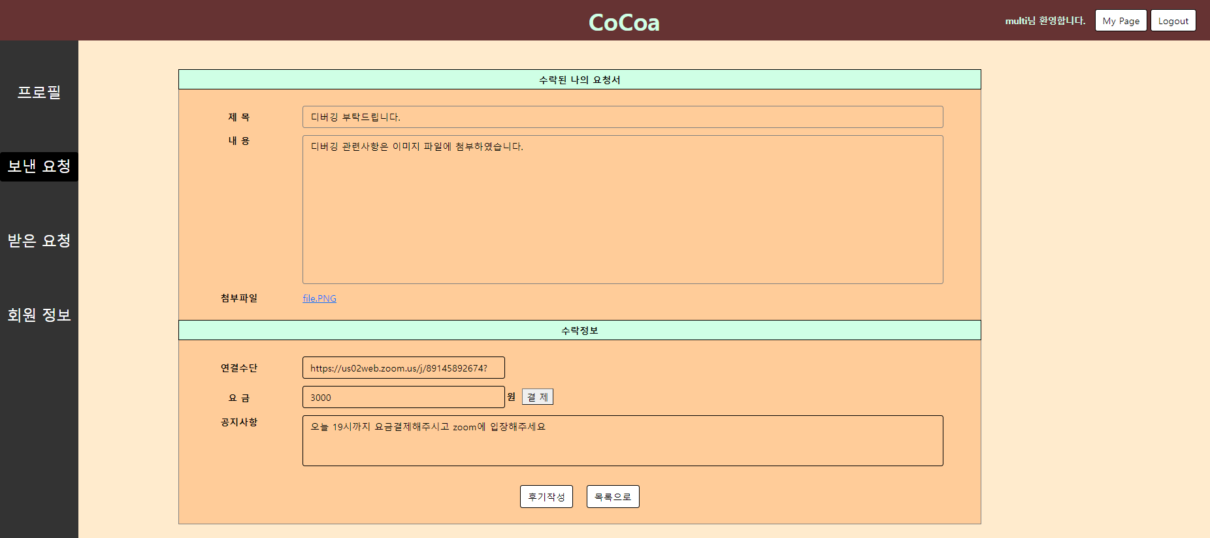
Functions of Page
화면 별 기능
보낸 요청_수락 상태
수락된 요청서 조회
수락 정보 조회
첨부파일 다운로드
결제
후기작성

Slide 47
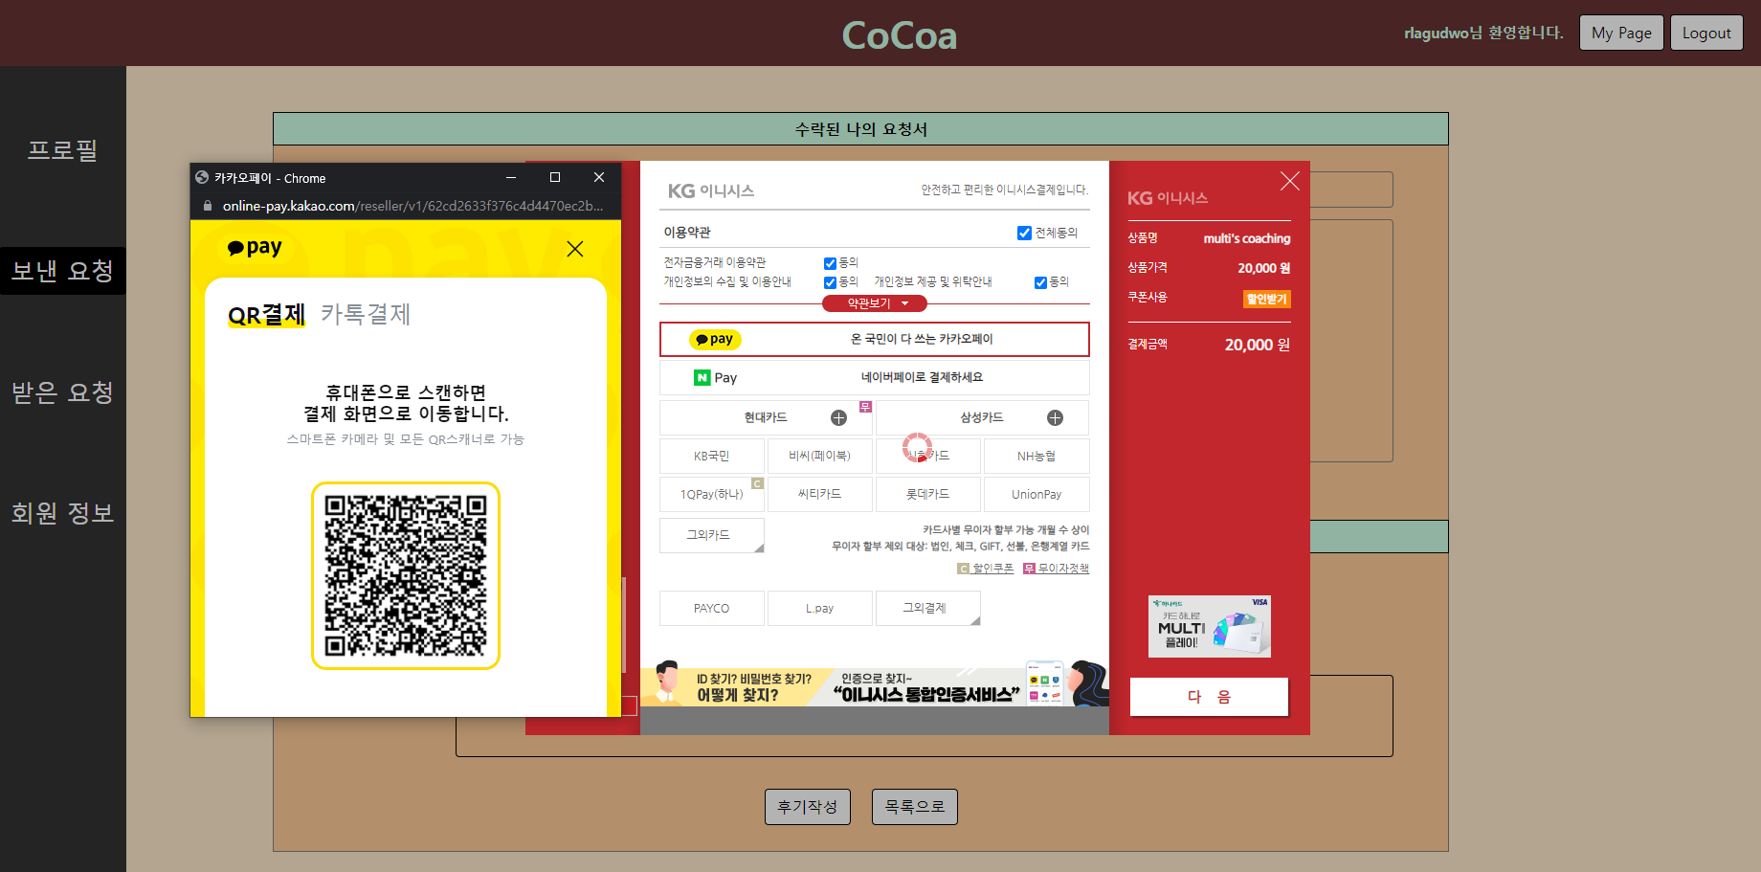
Functions of Page
화면 별 기능
결제 화면
종합 결제 API

Slide 48
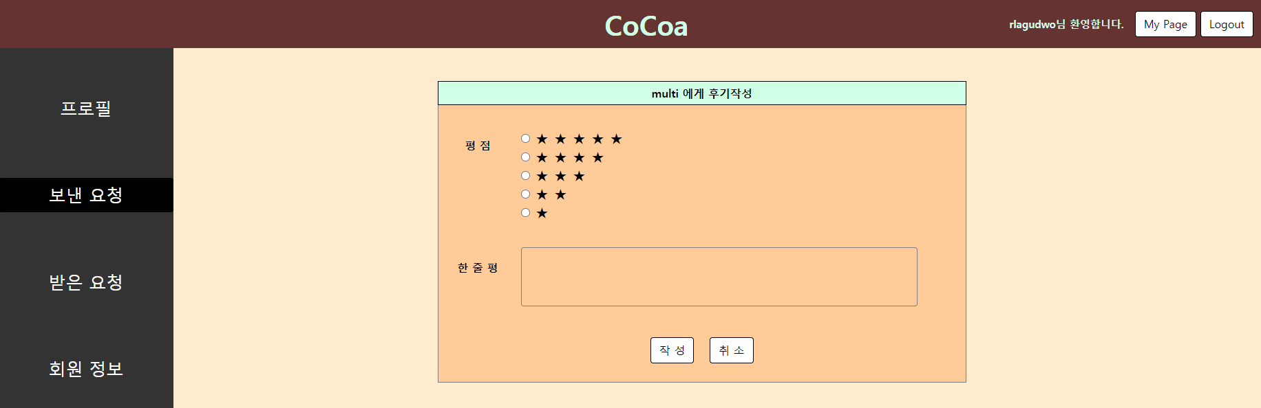
Functions of Page
화면 별 기능
후기작성 화면
평점 선택
한줄평 입력

Slide 49
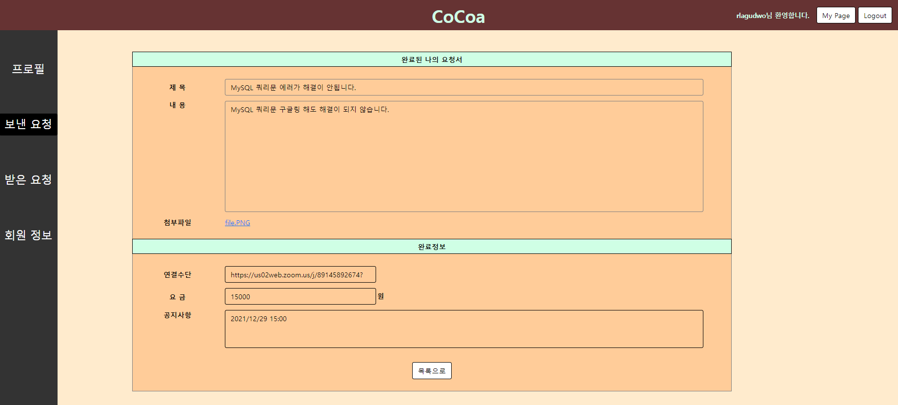
Functions of Page
화면 별 기능
보낸 요청_완료 상태
완료된 요청서 조회
수락 정보 조회
첨부파일 다운로드

Slide 50
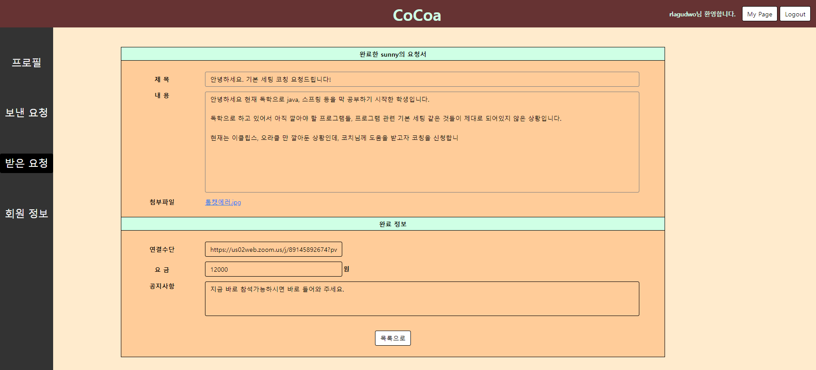
Functions of Page
화면 별 기능
받은 요청_완료 상태
완료한 요청서 조회
수락 정보 조회
첨부파일 다운로드

Slide 51
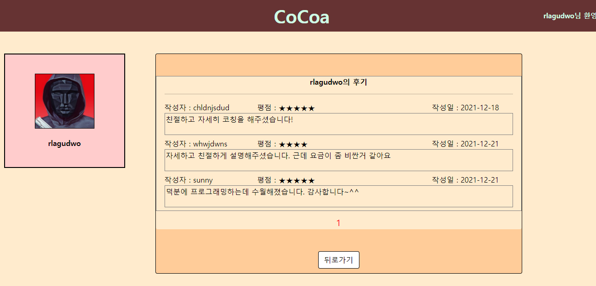
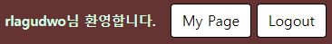
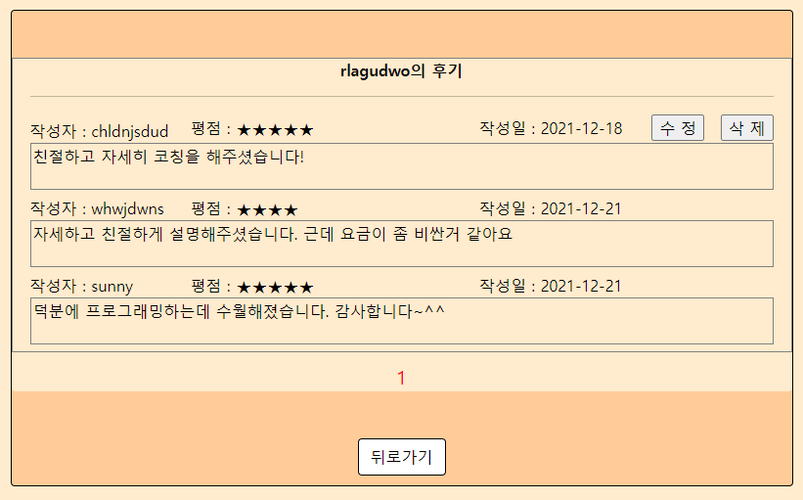
Functions of Page
화면 별 기능
후기 보기 화면
작성자 후기 조회
본인 후기 수정
본인 후기 삭제

Slide 52
Functions of Page
화면 별 기능
받은 요청_대기 상태
받은 요청서 조회
첨부파일 다운로드
요청서 수락
요청서 거절

Slide 53
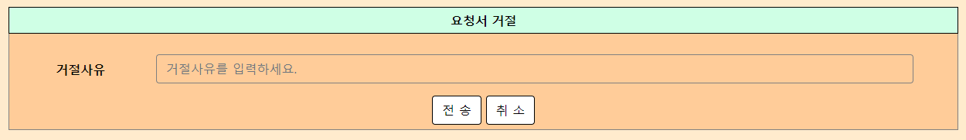
Functions of Page
화면 별 기능
받은 요청서 거절 화면
거절 사유 전송

Slide 54
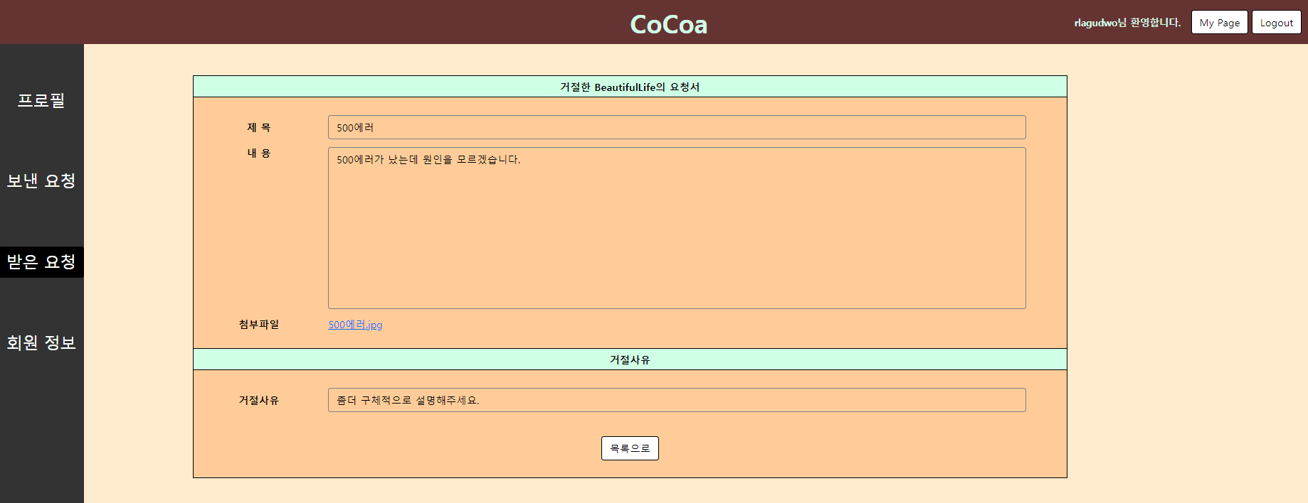
Functions of Page
화면 별 기능
받은 요청_거절 상태
거절한 요청서 조회
거절 사유 조회
첨부파일 다운로드

Slide 55
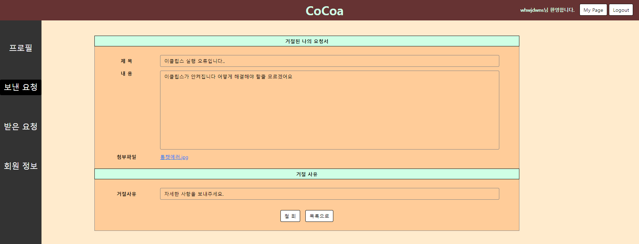
Functions of Page
화면 별 기능
보낸 요청_거절 상태
거절된 요청서 조회
거절 사유 조회
첨부파일 다운로드
보낸 요청서 철회

Slide 56
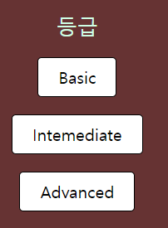
Functions of Page
화면 별 기능
프로젝트 카테고리
3계층 카테고리 (연계가능)
선택한 카테고리 경로 표시

Slide 57
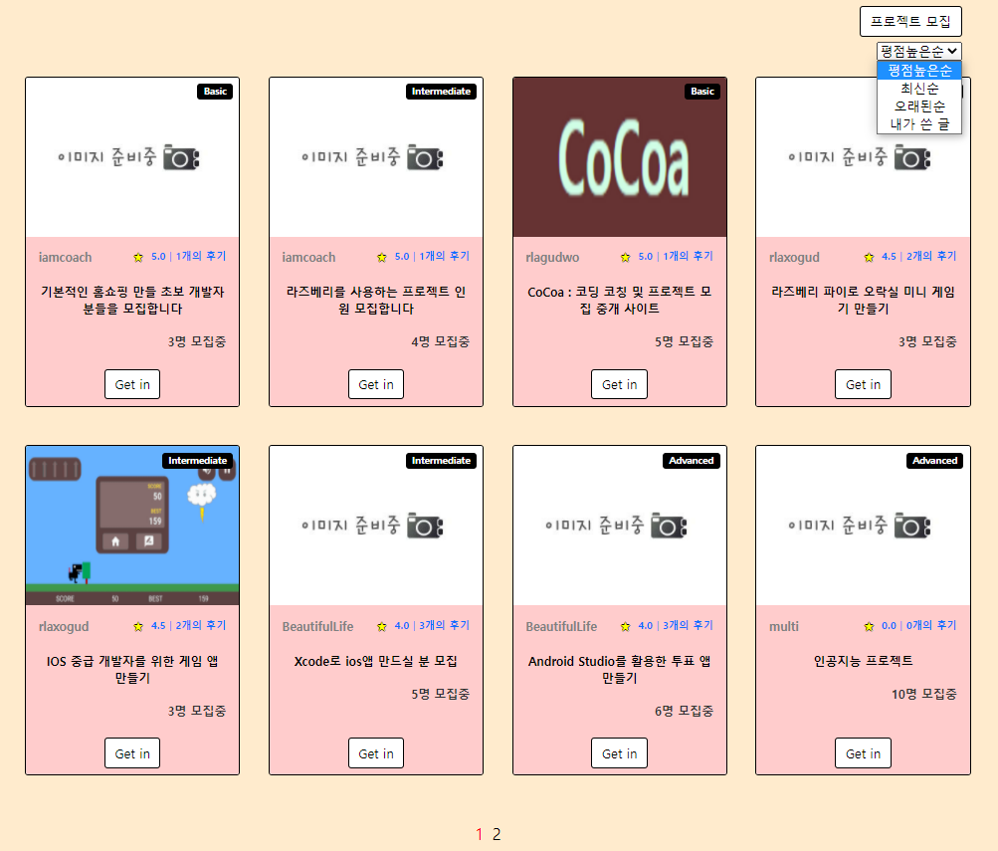
Functions of Page
화면 별 기능
프로젝트 리스트
프로젝트 리스트 조회
프로젝트 리스트 페이징
프로젝트 리스트 필터링
프로젝트 모집 이동
프로젝트 리스트 상세 조회
작성자 후기 이동 – short cut

Slide 58
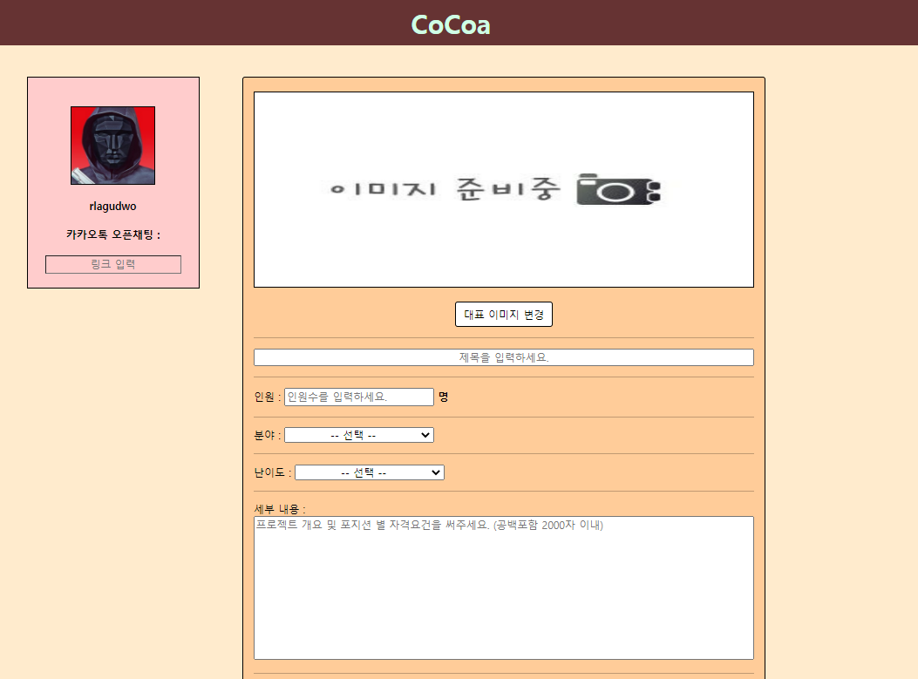
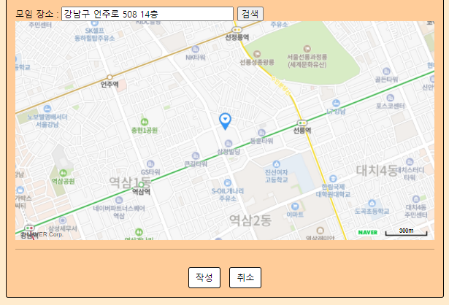
Functions of Page
화면 별 기능
프로젝트 모집 화면
프로젝트 모집
파일 업로드
위치 검색
유효성 검증

Slide 59
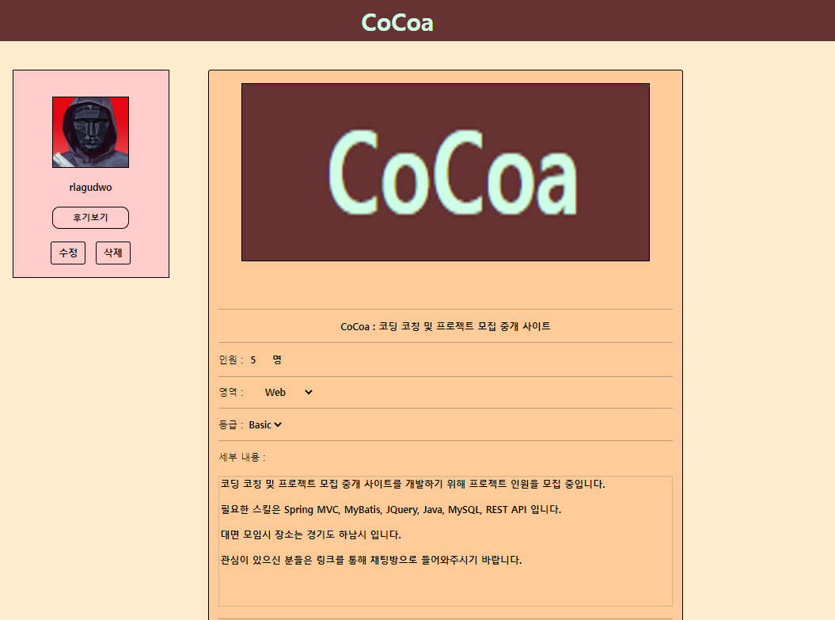
Functions of Page
화면 별 기능
본인 작성
프로젝트 모집 상세 화면
모집 내용 조회
후기보기 이동
모집 내용 수정
모집 삭제
이미지 업로드
위치 검색
유효성 검증

Slide 60
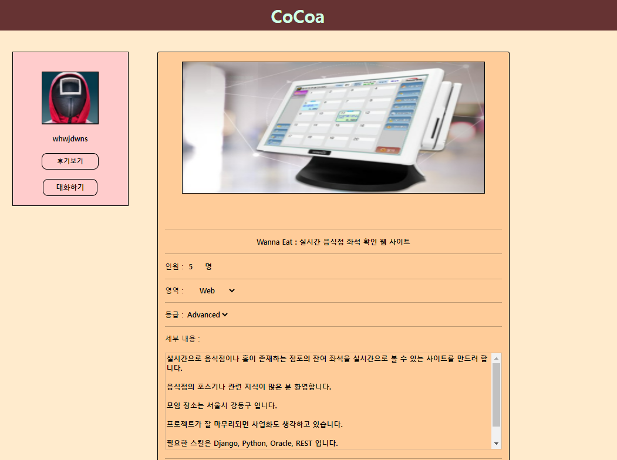
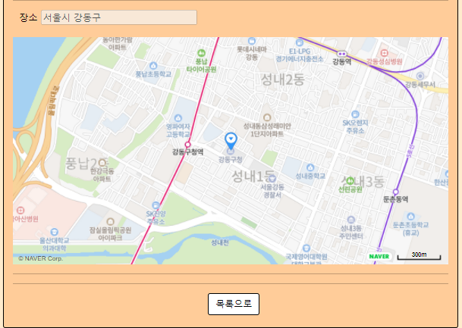
Functions of Page
화면 별 기능
타인 작성
프로젝트 모집 상세 화면
모집 내용 조회
작성자 프로필 이동
후기 보기 이동
대화하기 이동

Slide 61
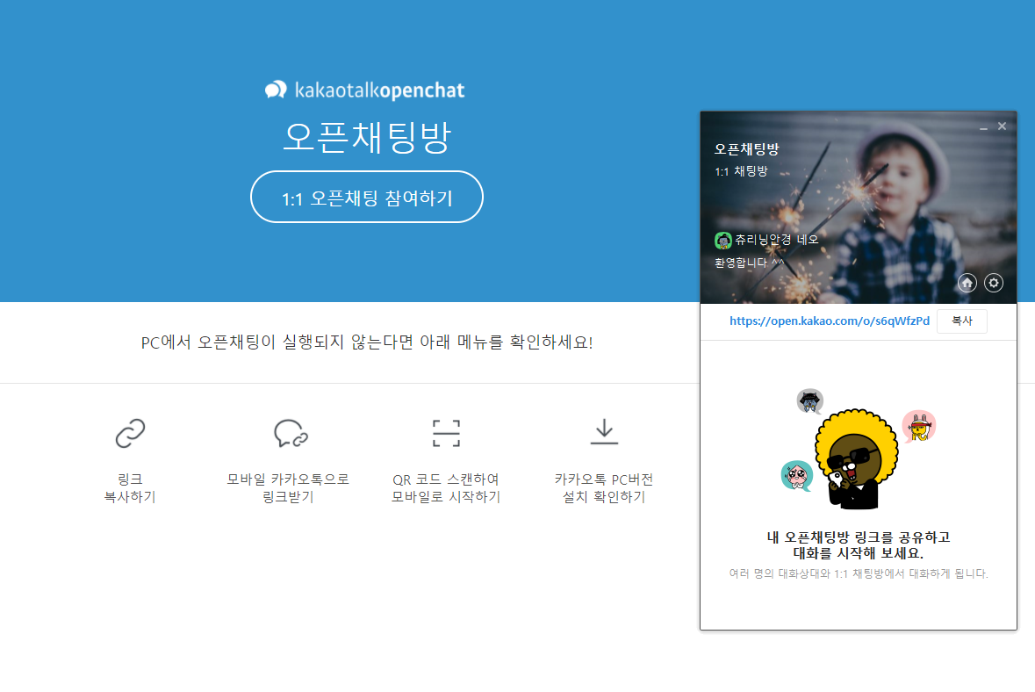
Functions of Page
화면 별 기능
대화하기 화면
카카오톡 오픈채팅 링크 연결
1:1 오픈채팅방 입장

Slide 62

Part 5
자체 평가 의견

Slide 63
After Project..
느낀 점과 배운 점
프로젝트 리뷰
팀 구성 | 좋았던 점 | 아쉬웠던 점 | 배운 점
김형재 | 팀원들과 소통이 잘되었고 맡은 업무를 잘 해줘서 좋은 결과물이 나온 것 같다. | 프로젝트 진행을 하며 “이런 걸 더 넣으면 좋을 텐데..”라는 생각이 끊임없이 들었다. 이런 부분은 수료하고 반드시 추가하고 싶다. | 뭔가를 새로 배우는 것에 있어서 두려움이 사라졌다. 이번 프로젝트를 통해 JSP와 JS를 많이 접했는데 너무 새롭고 재밌었다.
조정준 | 원 없이 코드를 짜보는 경험, 팀원들과 같이 결과물을 만들어 나감에 성취감과 만족감이 좋았다. | 좀 더 깨끗하게 코드를 짤 수 있지 않았을까 하는 아쉬움이 남습니다. | 눈에 보이는 큼직한 기능 못지않게 아주 사소한, 편리성을 높여주는 기능을 갖추는데 코드가 좀 더 복잡할 수 있다는 것을 알았습니다.
박수호 | 기대한 것보다 프로젝트를 통해 학습하고 몸으로 직접 익히는 내용이 많아서 놀랐고 좋았다. | 비대면으로만 진행하다보니 제한 사항이 다소 있어 아쉬웠다. | 강사님 수업을 통해 학습한 내용이 어떻게 적용되고 왜 그렇게 되는지 알게 되었다.

Slide 64
After Project..
느낀 점과 배운 점
프로젝트 리뷰
팀 구성 | 좋았던 점 | 아쉬웠던 점 | 배운 점
김태형 | 다같이 힘을 합쳐 구현이 잘되는 좋은 프로젝트를 만들어서 좋았다. | 코딩 실력이 좋지 않아 별로 기여를 못해서 아쉬웠다. | 나에게 부족한 부분이 어떤 것이고 앞으로 어떻게 나아가야 하는지 알 수 있어서 좋았습니다.
최원영 | 운이 좋아 좋은 조장님과 팀원을 만나 부족했던 저를 도와 주시고 과정도 완벽하게 수행한 것이 좋았습니다. | 프로젝트 개발에서 팀원들에게 많은 도움을 주지 못한 게 미안하고 아쉬운 부분이었습니다. | 개발경험이 없어서 많이 부족 했지만 조장님과 나머지 팀원분들이 잘 도와 주셔서 프로젝트의 구성과 웹개발의 개념을 배울 수 있었습니다.

Slide 65

Thank You
감사합니다

